Slide 1
URČENIE HODNOTY PODNIKU
Business Valuation
Jozef Glova​​​​
TUKE, Košice 2021

Slide 2
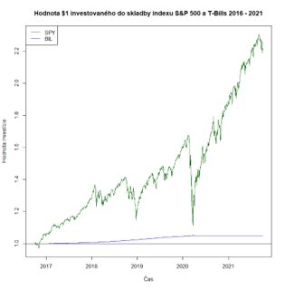
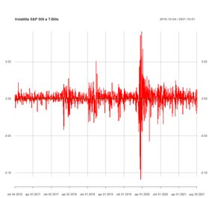
Obsah prezentácie​
Hodnota podniku​
Vymedzenie peňažných tokov​
Časová hodnota peňazí​
Určenie diskontnej sadzby​
Príklad: Insareti​​​

Slide 3
Hodnota podniku​​​

Slide 4
Vymedzenie peňažných tokov​​​

Slide 5
Vymedzenie peňažných tokov​​​

Slide 6
Vymedzenie peňažných tokov​​​

Slide 7
Časová hodnota peňazí​​​

Slide 8
Časová hodnota peňazí​​​

Slide 9
Časová hodnota peňazí​​​

Slide 10
Časová hodnota peňazí​​​

Slide 11
Časová hodnota peňazí​​​

Slide 12
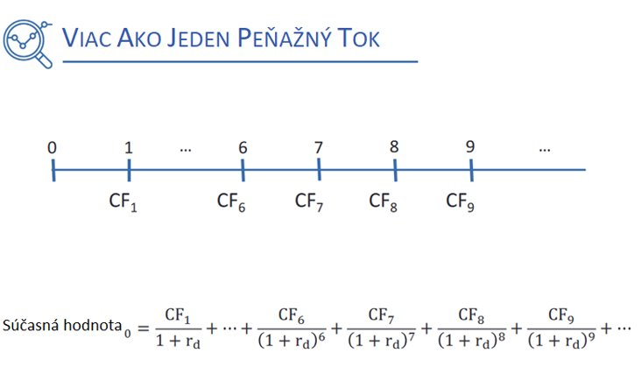
Časová hodnota peňazí​​​

Slide 13
Časová hodnota peňazí​​​

Slide 17
Použitá a odporúčaná literatúra​ ​
Reilly , F. K., Brown , K. C.: Investment Analysis and Portfolio Management. Ohio: Thomson South-Western, 2003.​
Brealey, R., Myers, S., Allen, F. (2013). Principles of Corporate Finance. New York: McGraw-Hill/Irwin. ISBN 978-0078034763.​
Peemöller V. H. a kol. (2001). Praxishandbuch der Unternehmensbewertung, Verlag Neue Wirtschafts-Briefe. ISBN 3-482-51181-0.​
Mařík, M. a kol. (2003). Metody oceňování podniku : Proces ocenĕní, základní metody a postupy. 1. vyd. Praha : Ekopress, 2003. 402 s. ISBN 80-86119-57-2​​

Slide 18
ĎAKUJEM ZA POZORNOSŤ!​
OTÁZKY?

